Slide 1
既往研究：
基于可穿戴设备和机器学习的活动监测
尚孟

Slide 2
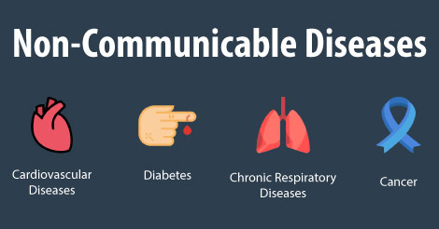
研究背景
非传染性疾病的监测和干预
日常生活中的自动人体活动监测

Slide 3
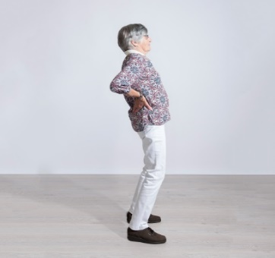
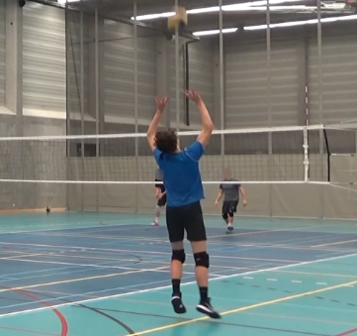
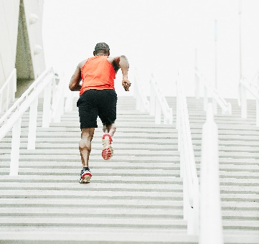
研究背景
解决方案
可穿戴传感器+机器学习
老年人的卫生间活动
老年人临床康复训练
排球运动
爬楼梯
运动强度检测

Slide 4
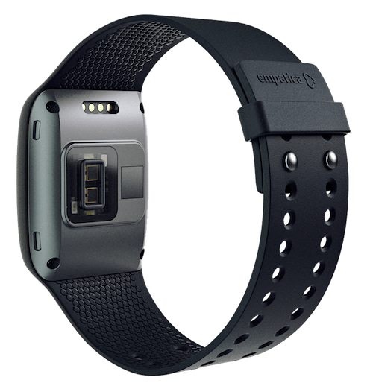
研究背景
实验目的
精确检测人体活动：数量，类别和质量
日常生活中用户友好的检测系统
简单传感器的复杂应用
实验难点
特定领域和群体的活动
小数据集/小模型深度学习
从实验室到自然环境的迁移
商业传感器McRobert
商业传感器Empatica E4

Slide 5
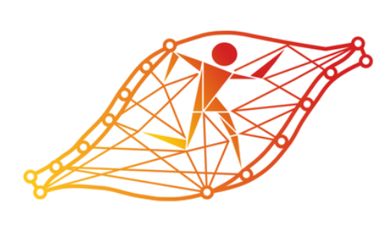
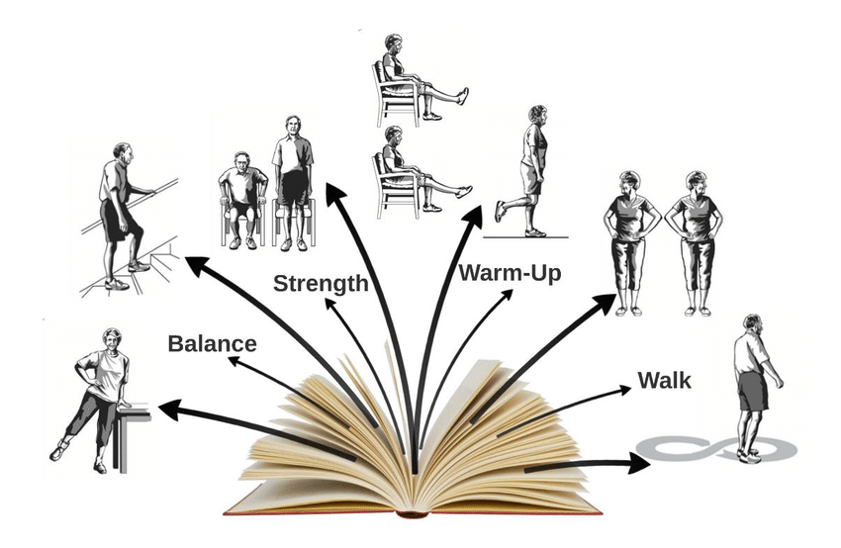
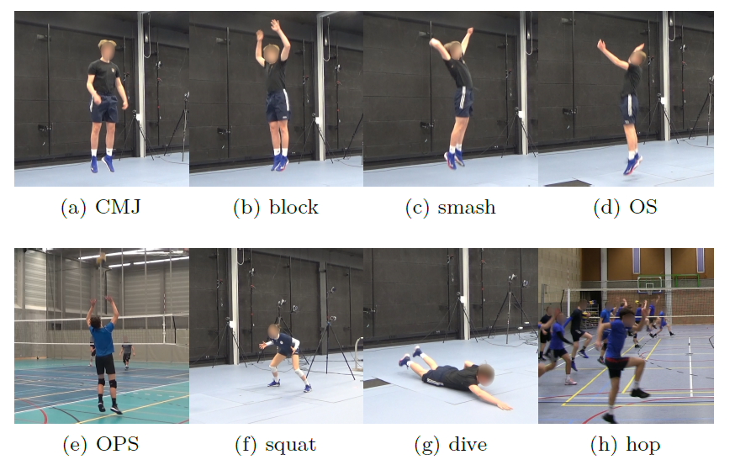
研究方法
医学院
比利时根特大学
多个应用领域
自然环境下的数据采集
与多个机构合作进行
康复学院
芬兰捷瓦斯基拉大学
计算机科学院
42个老年人的康复训练
36个排球运动员的排球训练

Slide 6
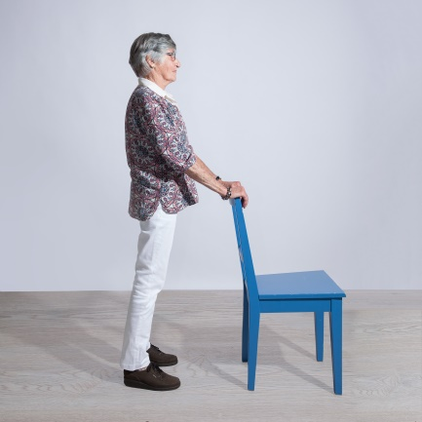
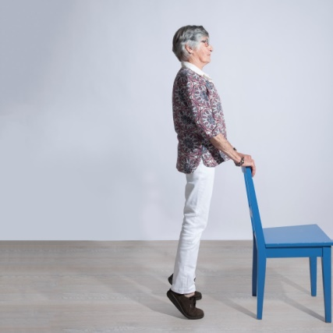
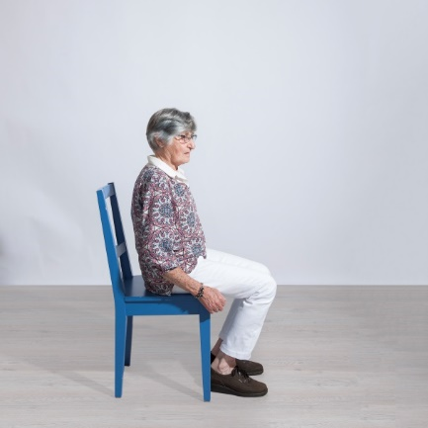
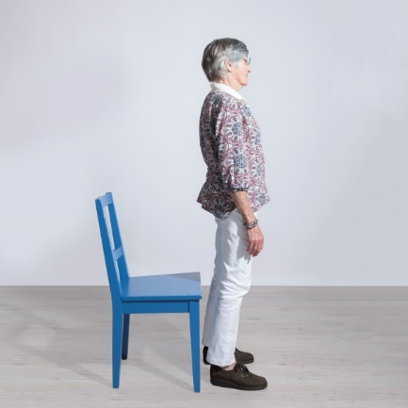
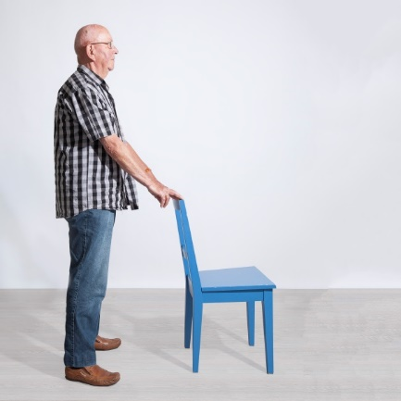
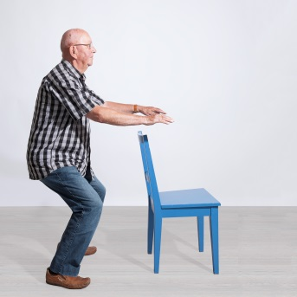
应用场景
奥塔戈训练计划
增加老年人的力量和平衡
27项运动
每周2-3次
每个动作重复多次
跖屈
坐-站
屈膝
爬楼梯

Slide 7
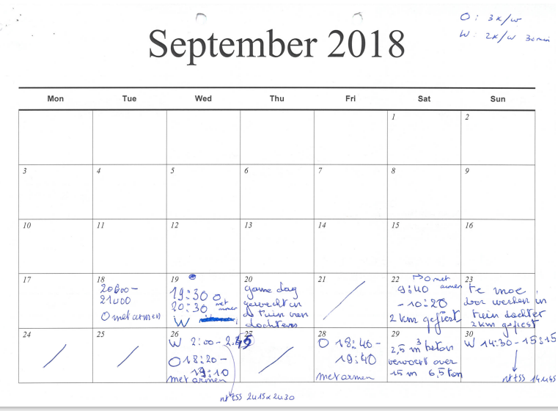
应用场景
实验目的
受试者日常生活中的训练总量
每种运动的时长和次数
每次动作的质量和强度
传统的检测方法：自我报告

Slide 8
数据采集
与鲁汶大学医学院合作
奥塔戈训练计划+其他日常活动
平均每人3小时
1个腰部可穿戴惯性传感器
商业传感器McRobert
实验室数据集
35个老年人（贫血症）
指导下的康复训练
模拟日常活动
家庭数据集
7个老年人（贫血症）
无指导的康复训练
自由日常活动

Slide 9
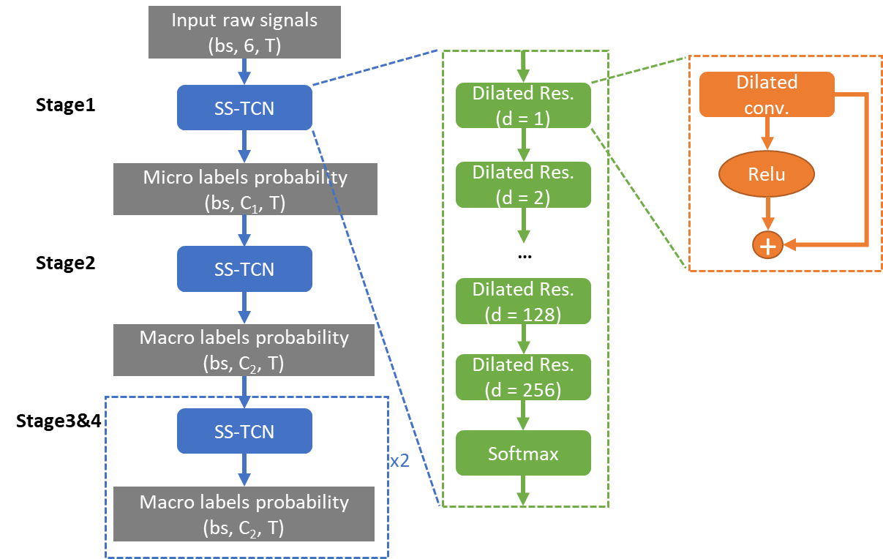
数据处理
双尺度多级时序卷积
无需窗口分割，实现采样点级的分辨率
先学习短时动作，再学习长时动作
小型深度学习模型
DS-MS-TCN的架构

Slide 10
数据处理
Cross entropy (CE)
Truncated mean squared error (TMSE)
$$L_{TMSE}= \frac{1}{TC}\sum_{t,c}{\tilde{Δ}}$$
$$L_{CE}= \frac{1}{TC}\sum_{t,c}{−ylog(\hat{y})}$$
$$Δ, if Δ≤τ$$
Number of samples
predicted probability
$\tilde{Δ}$ =
Number of classes
true probability
$$τ, if Δ>τ$$
$$Δ= \left|logy_{t} −logy_{t−1}\right|$$
Adjacent samples
$L={ηL}_{CE}^{[1]}$ +${ L}_{CE}^{[s]} + λL_{TMSE}^{[s]}$

Slide 11
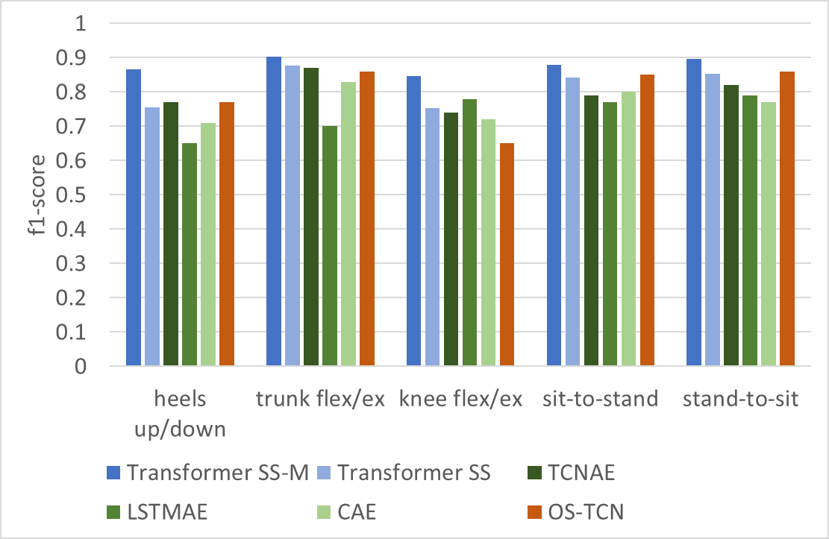
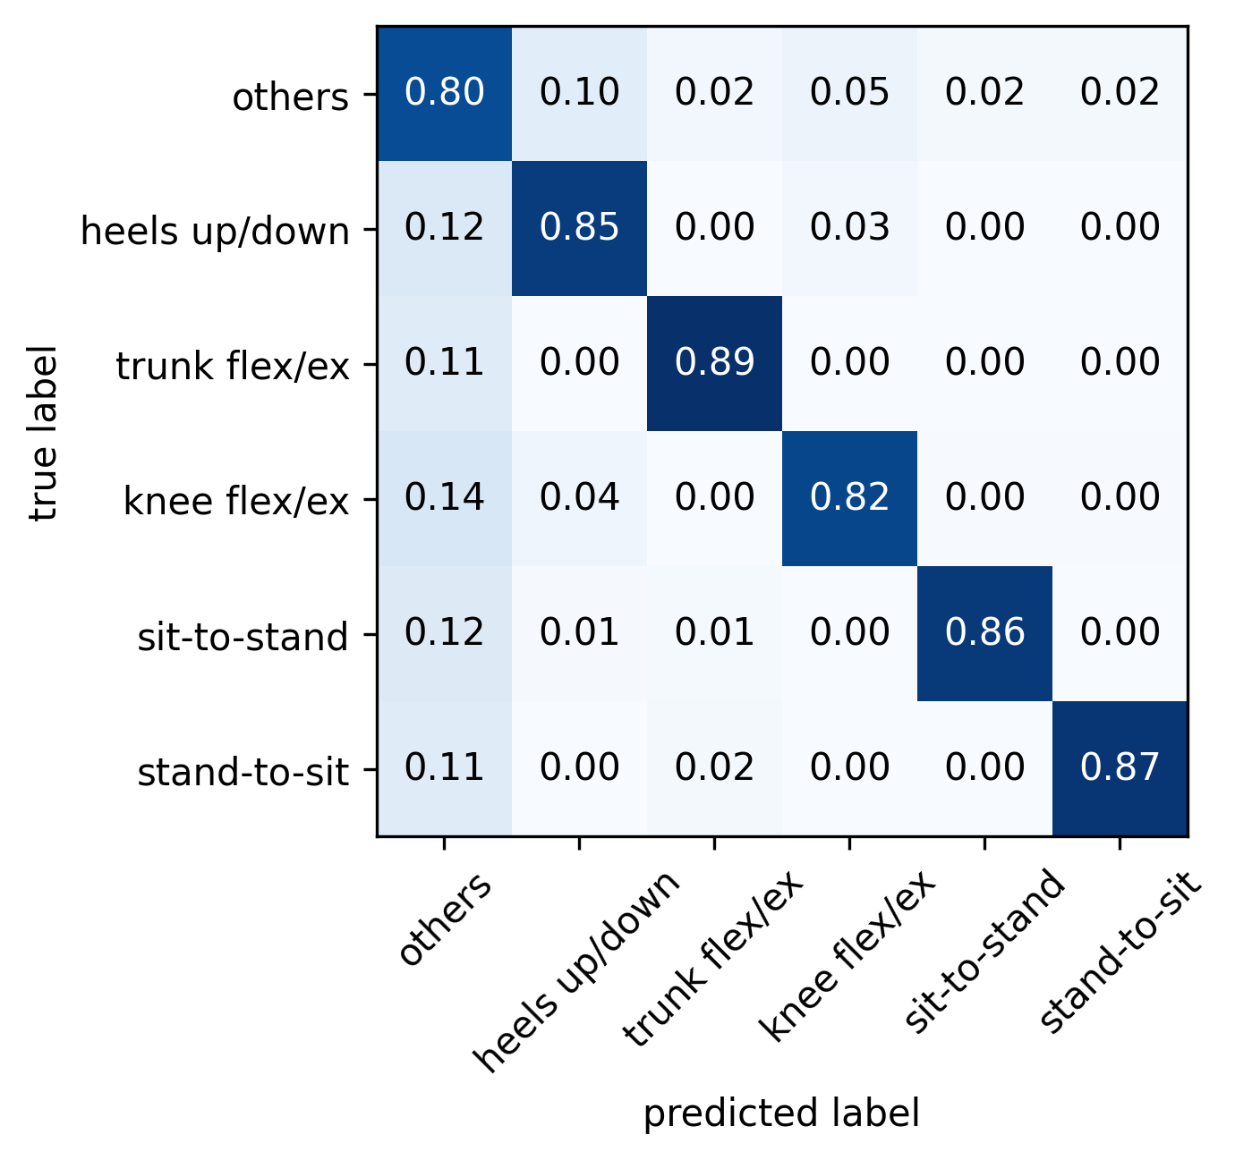
数据处理
Supervised
Unsupervised
Input
Masked input
半监督掩码学习
无监督掩码学习+全监督学习，增强特征深度
无需预训练
小数据集深度学习
Transformer encoder
SS-TCN
Fully-connected
Micro labels
Reconstructed input
Clinical parameter
Transformer SS-M

Slide 12
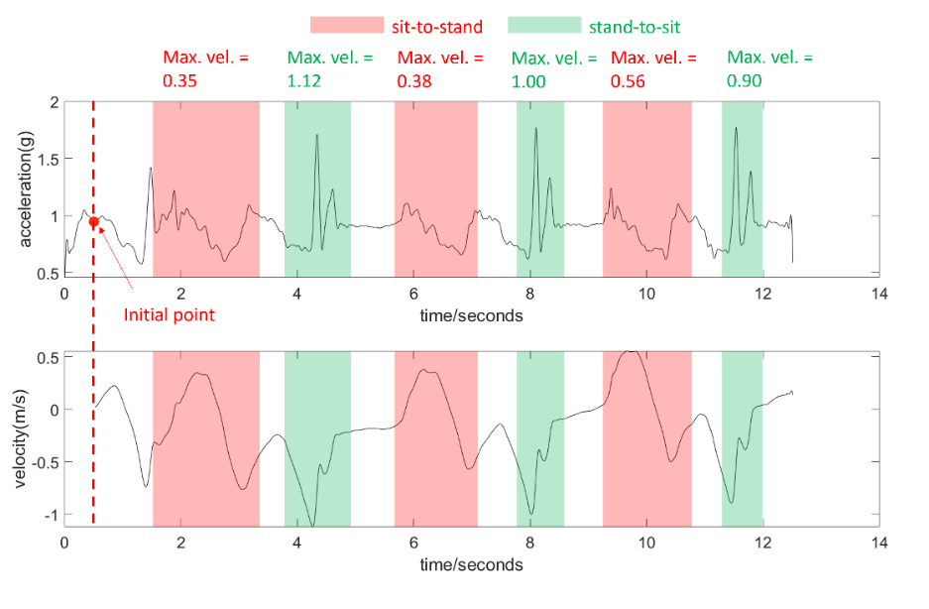
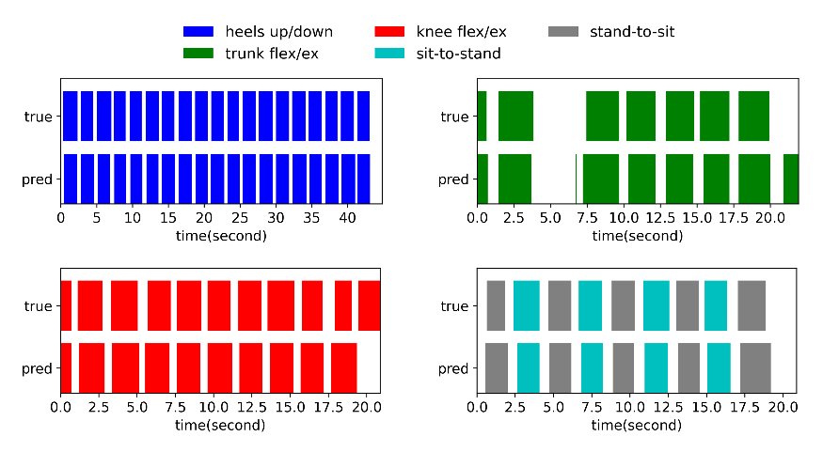
实验结果
家庭环境下的精准监测
时间分辨率达到采样点级
用户友好
临床可用
对每次动作的速度估计
对每次动作的精准识别
12

Slide 13
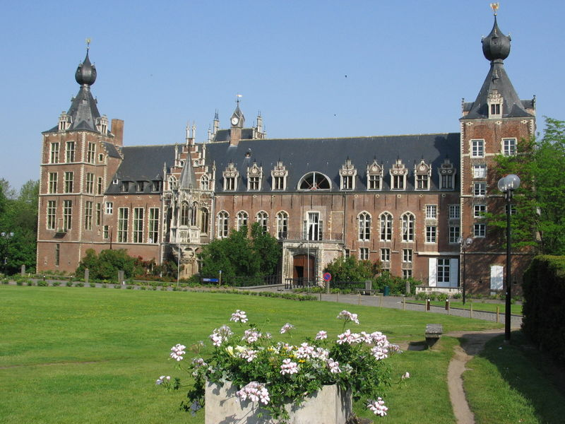
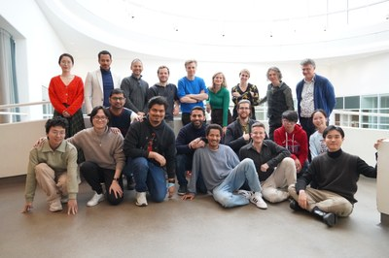
研究团队
https://iiw.kuleuven.be/onderzoek/emedia/home
https://www.esat.kuleuven.be/

Slide 14
研究计划：
自适应AI在帕金森智能神经调控中的监测、干预和管理
尚孟

Slide 15
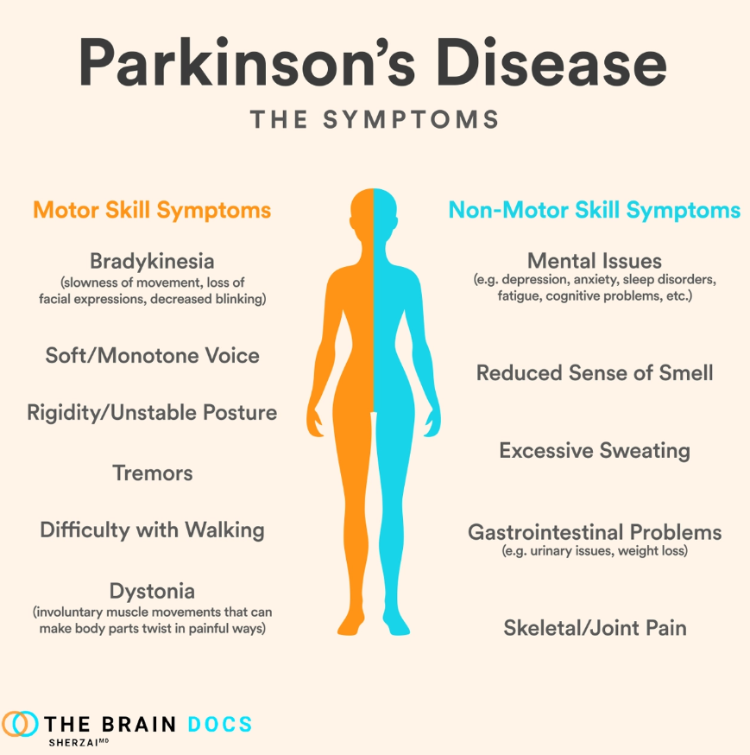
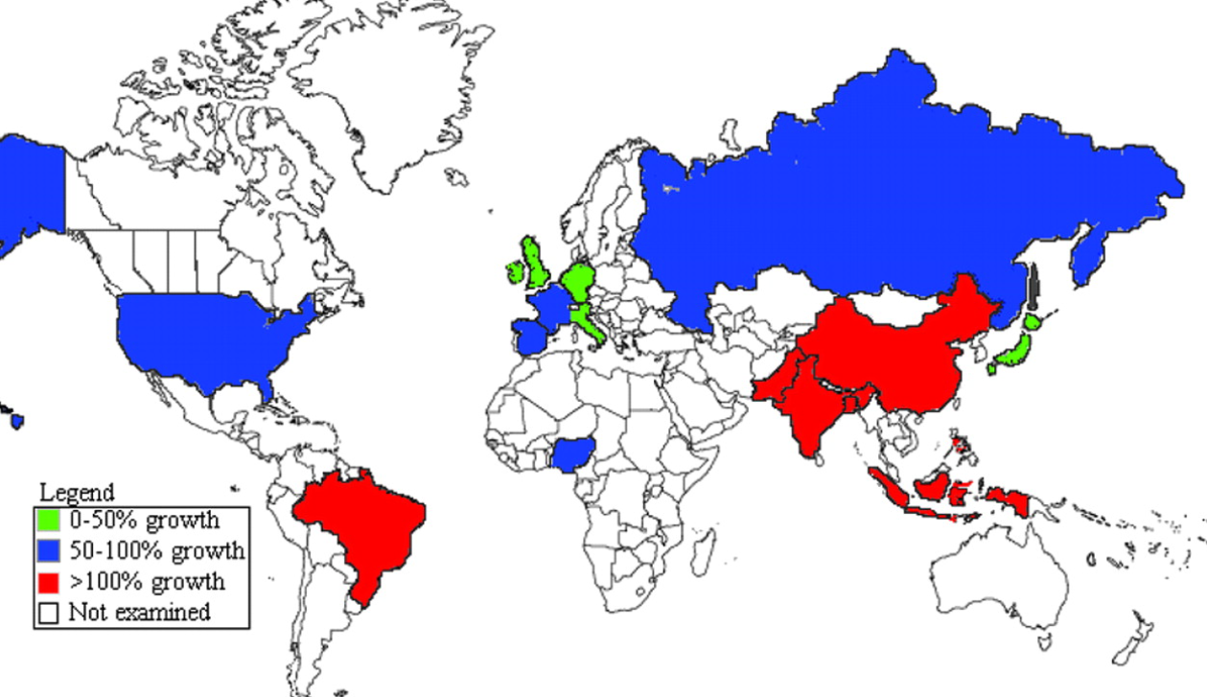
研究背景
帕金森是一种常见的神经退行性疾病，增长速度快
运动症状：运动迟缓+强直或震颤
非运动症状：睡眠-觉醒周期紊乱、自主神经功能障碍等
帕金森全球增长率
帕金森症状
[1] Dorsey, ERlet al, et al. "Projected number of people with Parkinson disease in the most populous nations, 2005 through 2030." Neurology 68.5 (2007): 384-386.
[2] https://thebraindocs.com/parkinsons-disease-explained/

Slide 16
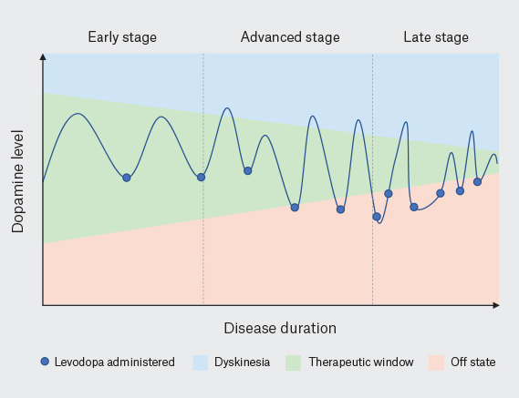
研究背景
出现波动和药物副作用
帕金森的治疗
左旋多巴药物
运动波动：症状在开期和关期之间动态变化
药物副作用：运动障碍（异动症）
脑深部电刺激（DBS）
作为药物的补充治疗
治疗窗口随病情发展的变化
[1] Williams, Laura, et al. "Challenges in managing late-stage Parkinson's disease: Practical approaches and pitfalls." Australian Journal of General Practice 51.10 (2022): 778-785.

Slide 17
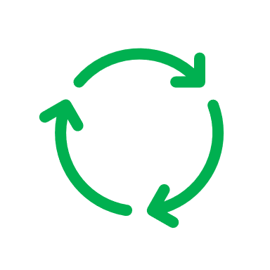
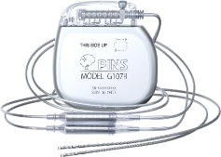
研究背景
帕金森的治疗是长期且动态的过程
定期评估症状发展及副作用，优化干预策略
刺激参数和药物剂量的滴定（随访）
DBS程控：触点，幅值，频率，脉宽
病情进展
一般DBS术后流程
MDS-UPDRS
患者
靶点
改善症状
I. 日常非运动症状 2部分 13项
II. 日常运动症状 13项
评估
刺激
III. 运动功能检查 18项
优化程控策略
医生
DBS
IV. 运动并发症 6项

Slide 18
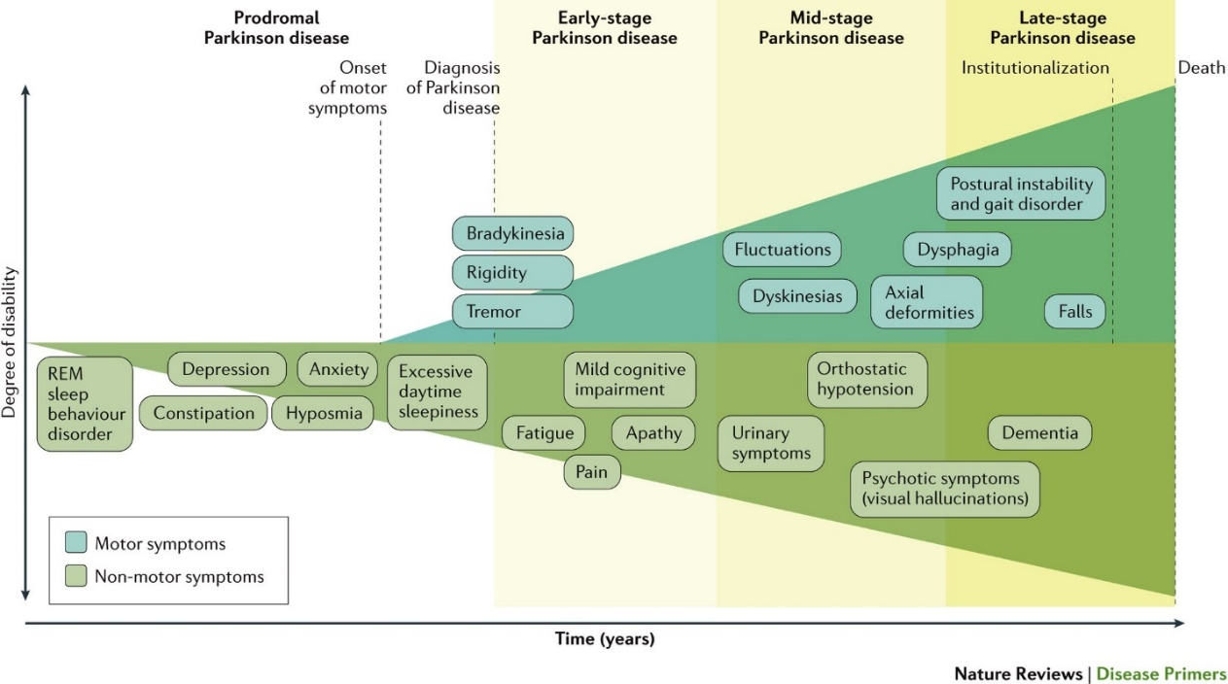
研究背景
现有方法的缺陷
需要面对面评估
半主观（依赖医生的经验）
无法实现临床外的连续测量
动态性、个体差异
随着病情进展症状增多
一般DBS程控流程
[1] Poewe, Werner, et al. "Parkinson disease." Nature reviews Disease primers 3.1 (2017): 1-21.
[2] 【景昱-神经科学专栏】| 脑深部电刺激程控：实践篇

Slide 19
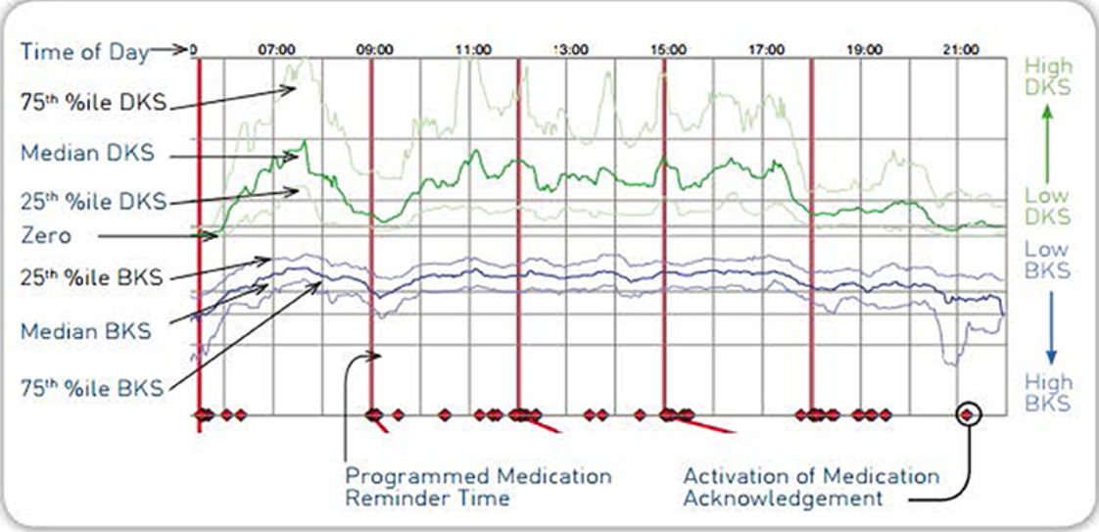
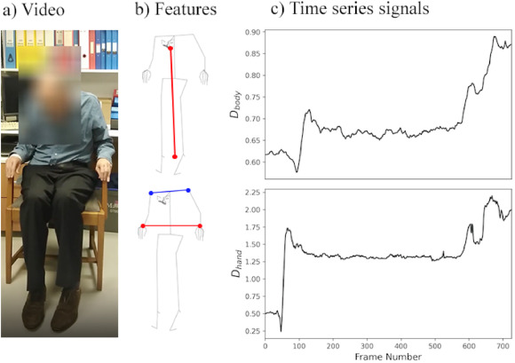
研究现状
PKG监测报告
帕金森的监测和干预
物联网传感器（IoT）
多模态信息
临床->日常生活
向AI发展的趋势
运动信号
视频
视频评估中轴症状
脑电
心率
挑战：
多模态协同
患者个体差异
病情动态变化
呼吸
CT
磁共振
… …
[1] Joshi, R., J. M. Bronstein, and A. Keener. "PKG movement recording system use shows promise in routine clinical care of patients with Parkinson’s disease Front." Neurol 10 (2019): 1027.
[2] Morinan, Gareth, et al. "Computer-vision based method for quantifying rising from chair in Parkinson's disease patients." Intelligence-Based Medicine 6 (2022): 100046.

Slide 20
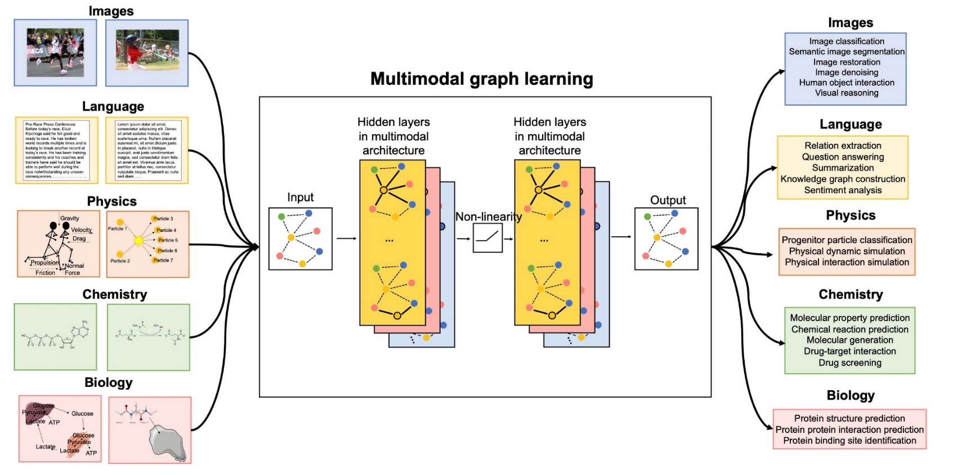
研究现状
人工智能技术的应用
多模态技术：将不同类型的输入融合，达到对相同学习任务的提升
多模态机器学习
[1] Ektefaie, Yasha, et al. "Multimodal learning with graphs." Nature Machine Intelligence 5.4 (2023): 340-350.

Slide 21
研究现状
人工智能技术的应用
不同目标域的迁移学习：个性化医疗、小规模训练
迁移学习示意图
多个患者的大数据集
源数据集
（大型）
目标数据集
（小型）
每个患者的小数据集
预训练
微调
迁移
公共模型
源模型
目标模型
个性化模型
源任务
目标任务

Slide 22
研究现状
人工智能技术的应用
持续学习、与环境交互的能力：在线学习、强化学习
强化学习示意图
智能体
客观测量
医生评价
患者反馈
…
状态
奖励
正、负
动作
干预策略调整
环境
患者生理体系

Slide 23
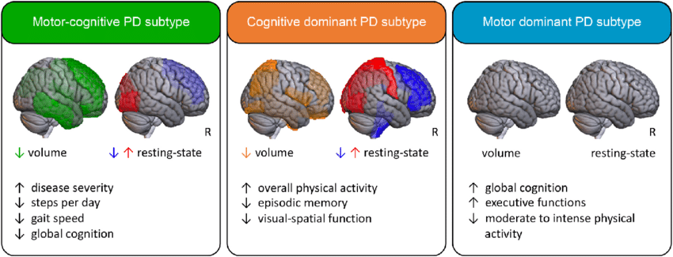
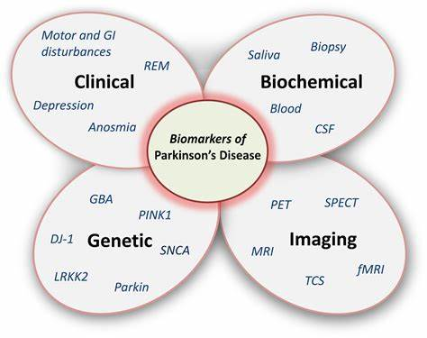
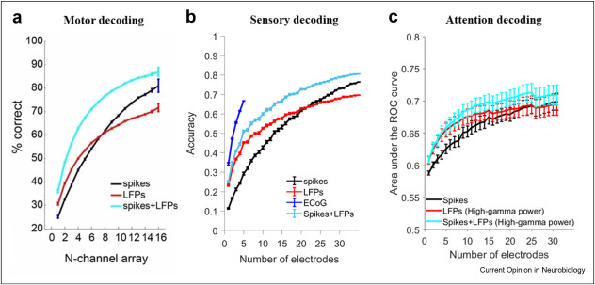
研究现状
跨学科研究
识别患者亚群
新的标志物
脑电解码
[1] Delenclos, Marion, et al. "Biomarkers in Parkinson's disease: Advances and strategies." Parkinsonism & related disorders 22 (2016): S106-S110.
[2] Albrecht, Franziska, et al. "Unraveling Parkinson's disease heterogeneity using subtypes based on multimodal data." Parkinsonism & Related Disorders 102 (2022): 19-29.
[3] Prakash, Surya S., J. Patrick Mayo, and Supratim Ray. "Decoding of attentional state using local field potentials." Current opinion in neurobiology 76 (2022): 102589.

Slide 24
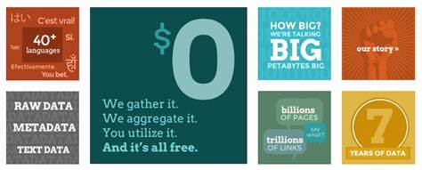
研究现状
研究中的挑战
多个领域的专业知识
长期的临床验证
完善的数据集
Common crawl数据库
体量大：患者数量、亚型、地域等
维度高：视频、图像、文本、传感等
时间久：几月甚至几年
可扩张：实验规范完善、可执行度高
Imagenet数据库

Slide 25
研究内容
电子病历
传感器数据
视频
患者报告
…
数据库
训练
训练
上传
多领域共享
上传
监测系统
干预系统
跨学科分析
共享模型
医生指导
患者评价
客观测量
…
奖励
识别亚群
发现标志物
脑电解码
…
服药记录
刺激记录
电子病历
…
迁移学习
强化学习
微调
个性模型
输入
自进化
运动症状，非运动症状，运动波动，病情进展预测等
DBS程控，药物剂量建议等
改善方法

Slide 26
研究目标
构建多模态帕金森神经调控数据库
设计个性化自进化的人工智能监测模型
设计交互式人工智能干预模型
探索帕金森病的新机制与规律

Slide 27
研究计划
整合实验室现有资源
预实验，可行性分析
进行小队列研究，建立实验规范
设备采购，伦理审核，试点研究
寻求合作，扩展实验规模，长期临床验证
和已有的设备和技术相结合，投入临床使用

